Slide 1

Detecção de Anomalias

Slide 2
Tópicos da Aula
01
Filosofia do Modelo
Definindo Função Custo e comparando com Reg. Logística
02
Margem de Classificação
Por dentro do objetivo de otimização do modelo SVM
03
Margem de Classificação: Matemática
Entendendo como o modelo define as fronteiras de decisão
04
Kernels 1: Funções Não-Lineares
Definindo curvas a partir de Pontos de Referêcia

Slide 3
Tópicos da Aula
05
Kernels 2: Bias x Variância
Efeitos dos hiperparâmetros para resolver problemas
06
Utilizando SVM
Dicas de implementação
07

Slide 4

Motivação

Slide 5
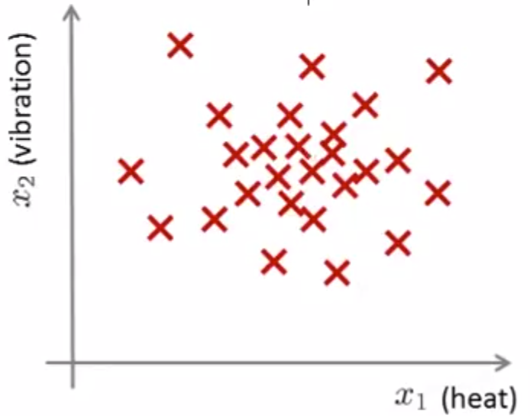






Aplicação Prática
Controle de qualidade na fabricação de motores de avião
Features:
Dataset:
$$x_{1}=$$
Calor gerado
$$\left\{x^{\left(1\right)},x^{(2)}, …, x^{(m)}\right\}$$
$$x_{2}=$$
Intensidade da vibração
$$…$$
OK
Novo motor
$${=x}_{test}$$
Anomalia

Slide 6





Aplicação Prática
Dataset:
$$\left\{x^{\left(1\right)},x^{(2)}, …, x^{(m)}\right\}$$
Pergunta:
$x_{test}$ é anômalo?
Modelo:
$$p(x)$$
$$p\left(x_{test}\right)<ε→anomalia$$
$$p\left(x_{test}\right)≥ε→OK$$
OK
Anomalia

Slide 7






Aplicação Prática II
Detecção de Fraude:
$x^{(i)}=$ features que descrevem a atividade do usuário $i$ na internet
$x_{1}=$ frequência de login
$x_{2}=$ número de páginas visitadas
$p(x)$
$x_{3}=$ número de posts em um fórum
$x_{4}=$ velocidade de digitação
$p\left(x\right)<ε=$ identifica usuários com comportamento suspeito

Slide 8





Aplicação Prática III
Monitoramento de computadores em um Data Center:
$x^{(i)}=$ features da máquina $i$
$x_{1}=$ uso de memória
$x_{2}=$ número de acessos ao disco/s
$p(x)$
$x_{3}=$ % de uso da CPU
$x_{4}=$ uso da CPU / tráfego da rede
$p\left(x\right)<ε=$ identifica computadores em situação anômala

Slide 9
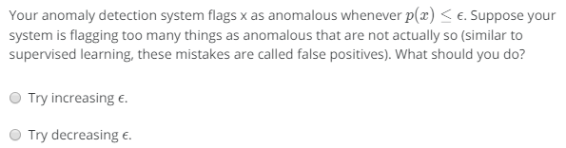
Questionário

Slide 10
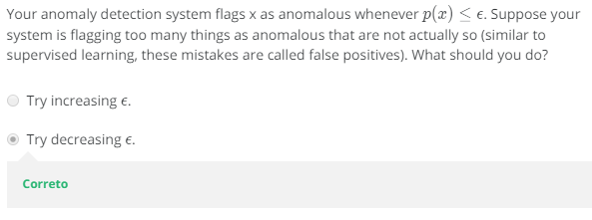
Questionário

Slide 11
Distribuição Gaussiana

Slide 12
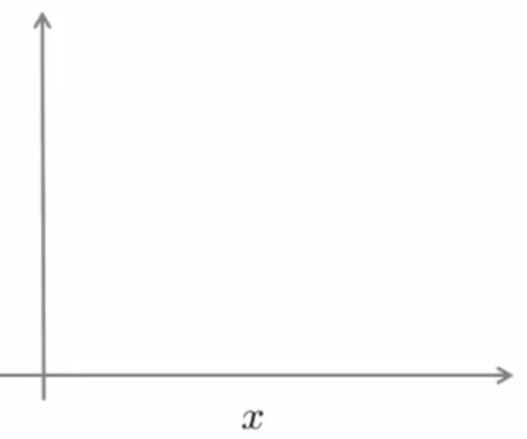


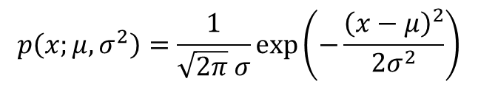







Distribuição Gaussiana
(Distribuição Normal)
$x∈R→$ Variável aleatória $→$Distribuição Gaussiana com média $μ$ e variância $σ^{2}$
$$x \sim \text{𝒩}(μ,σ^{2})$$
média $μ$
2 parâmetros
“distribuído como”
variância $σ^{2}$
$$p\left(x;μ,σ^{2}\right)=\frac{1}{\sqrt{2π} σ}\exp\left(−\frac{{\left(x−μ\right)}^{2}}{2σ^{2}}\right)$$
$$σ$$
$$p(x)$$
$$p(x)$$
$$σ$$
=Desvio Padrão
$$μ$$

Slide 13
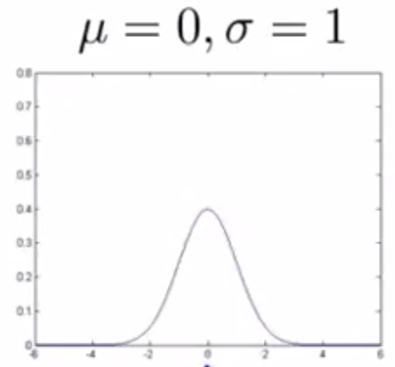
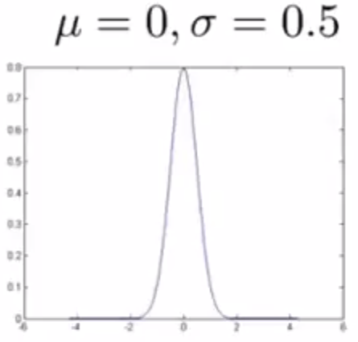
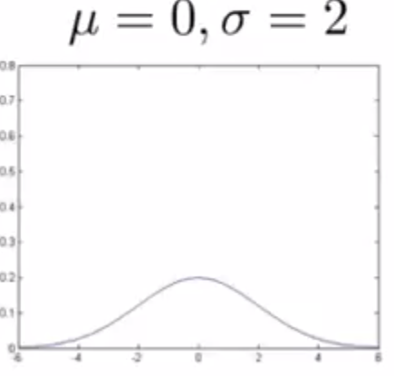
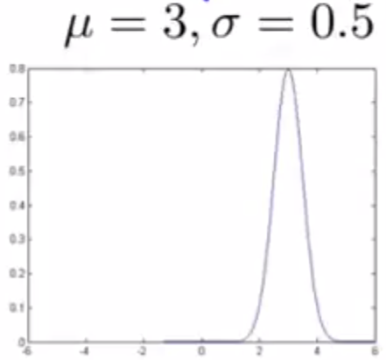
Exemplos

Slide 14
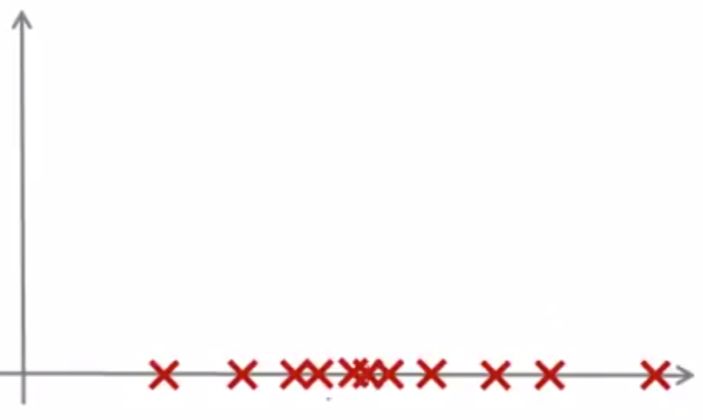

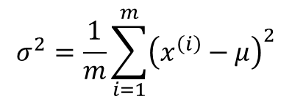

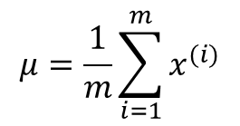





Estimando Parâmetros ($μ$ e $σ^{2}$)
Dataset:
$$\left\{x^{\left(1\right)},x^{(2)}, …, x^{(m)}\right\}$$
$$x^{\left(i\right)}∈R$$
Distribuição Gaussiana?
$$x^{(i)} \sim \text{𝒩}(μ,σ^{2})$$
[
$$?$$
$$σ$$
$$μ$$
$$μ=\frac{1}{m}\sum_{i=1}^{m}{x^{(i)}}$$
$$σ^{2}=\frac{1}{m}\sum_{i=1}^{m}{{\left(x^{\left(i\right)}−μ\right)}^{2}}$$

Slide 15
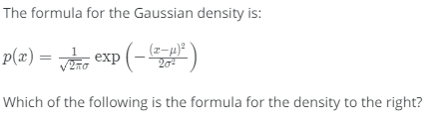
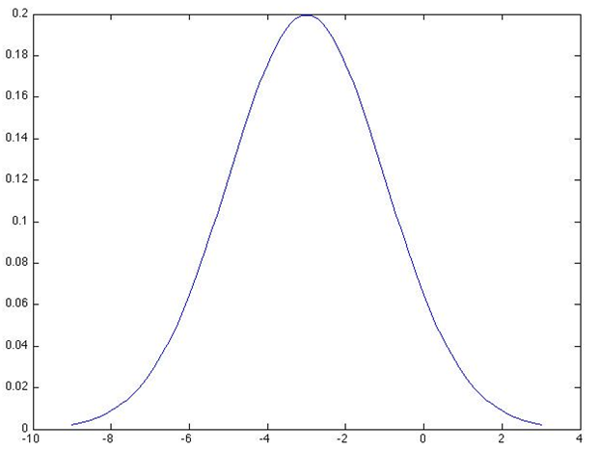
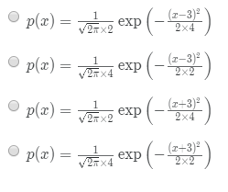

Slide 16
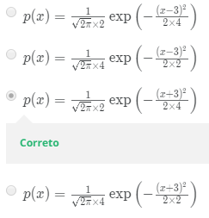

Slide 17
Algorítimo de Detecção de Anomalia

Slide 18











Definições
Training set:
$$\left\{x^{\left(1\right)},x^{(2)}, …, x^{(m)}\right\}$$
$$x^{\left(i\right)}∈R^{n}$$
$$x_{1} \sim \text{𝒩}(μ_{1},σ_{1}^{2})$$
$$x_{2} \sim \text{𝒩}(μ_{2},σ_{2}^{2})$$
$$→p(x)$$
$$x_{3} \sim \text{𝒩}(μ_{3},σ_{3}^{2})$$
$${;μ}_{2},σ_{2}^{2}$$
$${;μ}_{n},σ_{n}^{2}$$
$$=p\left(x_{1} \right)p\left(x_{2} \right)p\left(x_{3} \right)…p(x_{n} )$$
$${;μ}_{1},σ_{1}^{2}$$
$${;μ}_{3},σ_{3}^{2}$$
$$=\prod_{j=1}^{n}{p\left(x_{j};μ_{j}, σ_{j}^{2}\right)}$$

Slide 19
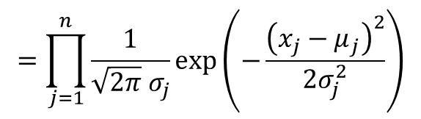
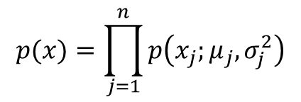
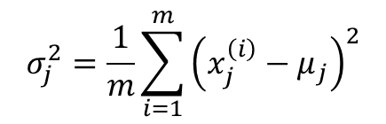
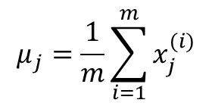

Algoritimo de Detecção de Anomalia
1. Escolher features $x_{i}$ que podem indicar amostras “fora do padrão”.
2. Para cada feature, encontrar os parâmetros:
$$μ_{j}=\frac{1}{m}\sum_{i=1}^{m}{x_{j}^{(i)}}$$
$$σ_{j}^{2}=\frac{1}{m}\sum_{i=1}^{m}{{\left(x_{j}^{\left(i\right)}−μ_{j}\right)}^{2}}$$
3. Dados novos exemplos, calcular $p\left(x\right):$
$$p(x)=\prod_{j=1}^{n}{p\left(x_{j};μ_{j}, σ_{j}^{2}\right)}$$
$$=\prod_{j=1}^{n}{\frac{1}{\sqrt{2π} σ_{j}}\exp\left(−\frac{{\left(x_{j}−μ_{j}\right)}^{2}}{2σ_{j}^{2}}\right)}$$
4. Exemplo anômalo se $p\left(x\right)<ε$

Slide 20
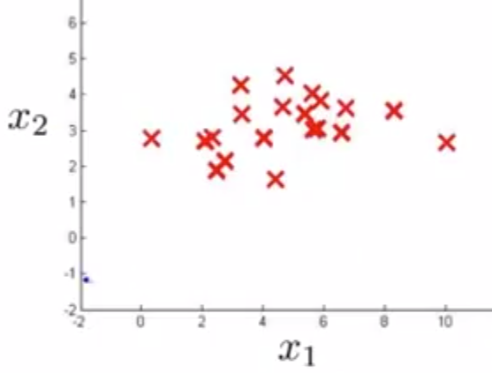
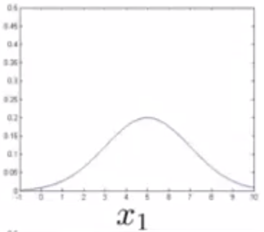
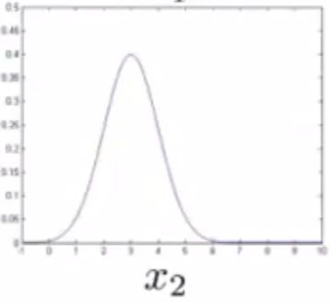
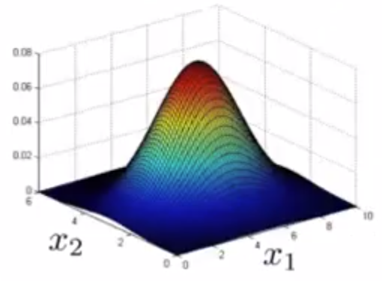













Exemplo
$$p\left(x_{1};μ_{1}, σ_{1}^{2}\right)$$
$$p\left(x_{2};μ_{2}, σ_{2}^{2}\right)$$
$$x_{test}^{\left(1\right)}$$
$$μ_{1}=5, σ_{1}=2$$
$$μ_{2}=3, σ_{2}=1$$
$$x_{test}^{\left(2\right)}$$
$$p\left(x\right)=p\left(x_{1};μ_{1}, σ_{1}^{2}\right)×p\left(x_{2};μ_{2}, σ_{2}^{2}\right)$$
$$ε=0.02$$
$$p\left(x\right)$$
$$p\left(x_{test}^{\left(1\right)}\right)=0.0426≥ε$$
Altura do plot
(parametrizada por $x_{1}$ e $x_{2}$)
$$p\left(x_{test}^{\left(2\right)}\right)=0.0021<ε$$

Slide 21

Exemplo
$$p\left(x\right) baixa$$

Slide 22
Construindo e Avaliando o Modelo

Slide 23
Métricas de Avaliação
É importante possuir uma métrica numérica para avaliação de modelos.
Durante o desenvolvimento do algoritmo, há uma série de escolhas:
Features
Hiperparâmetros
Grau Polinomial
Etc
Métrica Numérica: Ajuda na tomada de decisão através das diferentes escolhas realizadas

Slide 24





Métricas de Avaliação
Algorítmo de Detecção de Anomalia:
Considerar labels para as amostras
$$y=0 →amostra OK$$
$$y=1 →amostra fora do padrão$$
Training set:
composto apenas por amostras OK (não anômalas)
$$x^{\left(1\right)}, x^{(2)}, …, x^{\left(m\right)}$$
CV set:
$$\left(x_{cv}^{(1)}, y_{cv}^{(1)}\right), …, \left(x_{cv}^{(m)}, y_{cv}^{(m)}\right)$$
amostras OK e não-OK
Test set:
$$\left(x_{test}^{(1)}, y_{test}^{(1)}\right), …, \left(x_{test}^{(m)}, y_{test}^{(m)}\right)$$
amostras OK e não-OK

Slide 25
Métricas de Avaliação
Algorítmo de Detecção de Anomalia:
Considerar labels para as amostras
$$y=0 →amostra OK$$
$$y=1 →amostra fora do padrão$$
Training set:
composto apenas por amostras OK (não anômalas)
$$x^{\left(1\right)}, x^{(2)}, …, x^{\left(m\right)}$$
Aprendizado Supervisionado?
CV set:
$$\left(x_{cv}^{(1)}, y_{cv}^{(1)}\right), …, \left(x_{cv}^{(m)}, y_{cv}^{(m)}\right)$$
amostras OK e não-OK
Test set:
$$\left(x_{test}^{(1)}, y_{test}^{(1)}\right), …, \left(x_{test}^{(m)}, y_{test}^{(m)}\right)$$
amostras OK e não-OK

Slide 26


Exemplo – Split de Dados
Motores de Avião
10.000 motores OK
20 motores danificados (anômalos)
Training set
6.000 motores OK $(y=0)$
$$→p\left(x\right)=p\left(x_{1};μ_{1}, σ_{1}^{2}\right)…p(x_{n};μ_{n}, σ_{n}^{2})$$
CV set
2.000 motores OK $(y=0)$ ; 10 motores não-OK $(y=1)$
Test set
2.000 motores OK $(y=0)$ ; 10 motores não-OK $(y=1)$

Slide 27




Pipeline para Avaliação do Modelo
1. Treinar o modelo (fit) $p(x)$ nos dados de treino $\left\{x^{\left(1\right)}, x^{\left(2\right)}, …, x^{\left(m\right)}\right\}$
2. Nos dados de cross validation / teste, prever:
$$1 se p\left(x\right)<ε (anomalia)$$
$$y=$$
$$0 se p\left(x\right)≥ε (normal)$$
3. Importante: classes enviesadas ($y=0$ muito mais comum que $y=1$)
Possíveis métricas de avaliação:
- TP, FP, FN, TN
- Precision/Recall
- $F_{1}score$

Slide 28
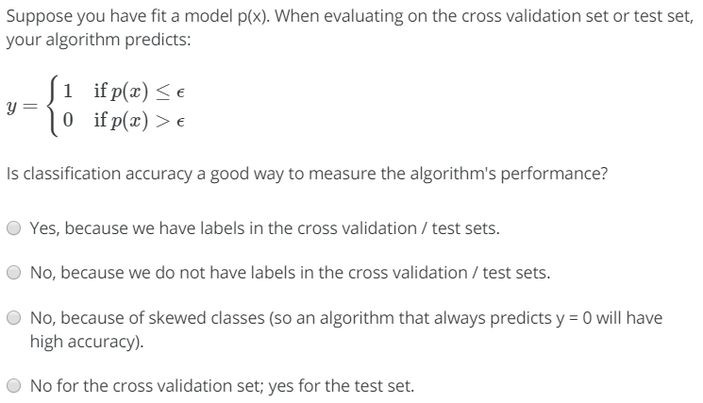

Slide 29
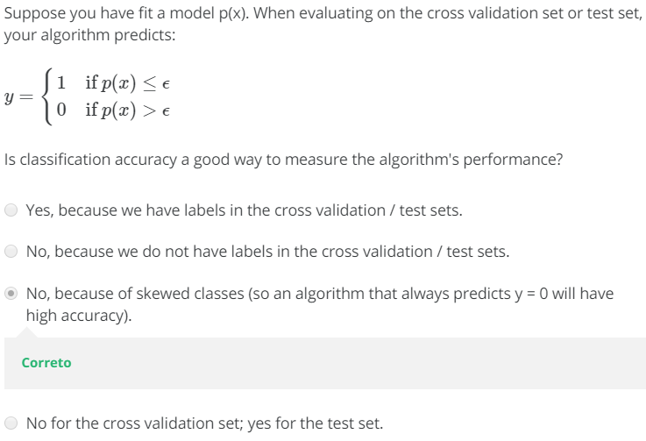

Slide 30

Pipeline para Avaliação do Modelo
1. Treinar o modelo (fit) $p(x)$ nos dados de treino $\left\{x^{\left(1\right)}, x^{\left(2\right)}, …, x^{\left(m\right)}\right\}$
2. Nos dados de cross validation / teste, prever:
$$1 se p\left(x\right)<ε (anomalia)$$
$$y=$$
$$0 se p\left(x\right)≥ε (normal)$$
3. Importante: classes enviesadas ($y=0$ muito mais comum que $y=1$)
Possíveis métricas de avaliação:
- TP, FP, FN, TN
Como escolher $ε$ ?
- Precision/Recall
Tentar vários valores e escolher aquele que maximiza $F_{1}score$
Medindo sempre através do set de Cross Validation!
- $F_{1}score$

Slide 31
Detecção de Anomalia vs. Aprendizado Supervizionado

Slide 32



Aprendizado Supervisionado
Etiquetamos os dados em:
$$y=0→normal$$
$$y=1→anomalia$$
Dúvida: Poderíamos utilizar um algoritmo de aprendizado supervisionado?
Regressão Logística?
Redes Neurais?
…

Slide 33



Anomaly Detection
Supervised Learning
Pequeno número de classes positivas $y=1$
Grande número de classes positivas e negativas $y=1$ e $y=0$
Grande número de classes negativas $y=0$
Agrupa qualquer tipo de anomalia
Há amostras positivas em número suficiente para conceder um “senso” ao modelo sobre do que realmente se trata exemplos positivos.

Slide 34
Anomaly Detection
Supervised Learning
Pequeno número de classes positivas $y=1$
Grande número de classes positivas e negativas $y=1$ e $y=0$
Grande número de classes negativas $y=0$
Agrupa qualquer tipo de anomalia
Há amostras positivas em número suficiente para conceder um “senso” ao modelo sobre do que realmente se trata exemplos positivos.

Slide 35
Anomaly Detection
Supervised Learning
- Detecção de Fraude
- Classificação de Spam
- Processos de Fabricação (QA)
- Previsões Meteorológicas
- Monitoramento
- Classificação de Tumores
...
...

Slide 36
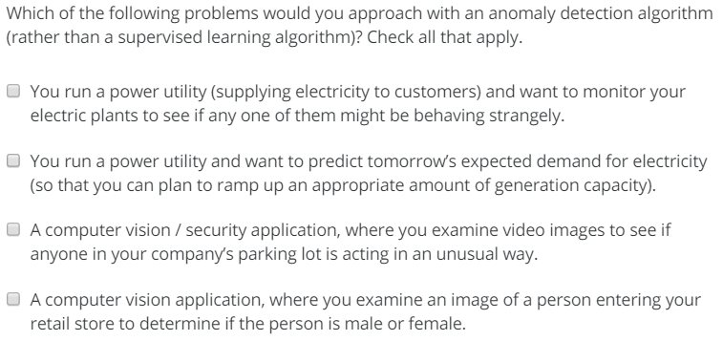

Slide 37
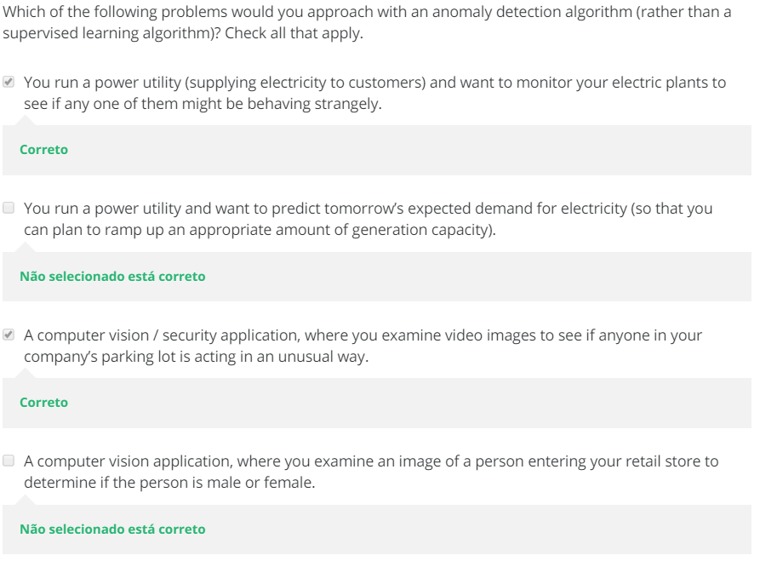

Slide 38
Detecção de Anomalia:
Escolhendo Features

Slide 39
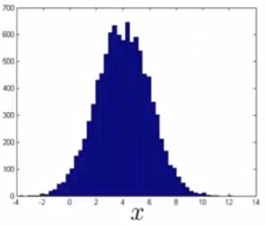
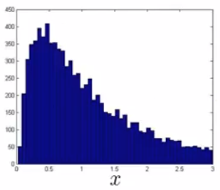
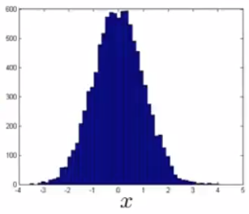





Distribuição Não-Gaussiana
Distribuição Gaussiana:
Encontrar os parâmetros do modelo
$$p\left(x\right)=p\left(x_{i};μ_{i}, σ_{i}^{2}\right)$$
Distribuição Não-Gaussiana:
Realizar algumas transformações na(s) feature(s)
$$x_{2}→\log\left(x_{2}+c\right)$$
$$\log\left(x\right)$$
$$x_{3}→\sqrt{x_{3}}=x_{3}^{1/2}$$
$$x_{4}→x_{4}^{1/3}$$

Slide 40
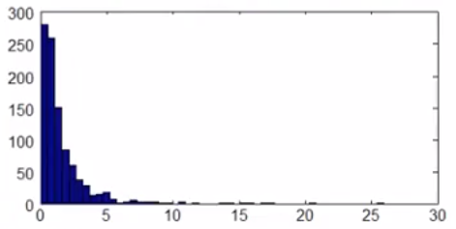

Exemplos
$$hist(x)$$

Slide 41
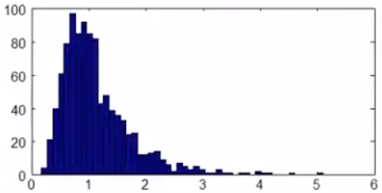

Exemplos
$$hist(x^{0.5})$$

Slide 42
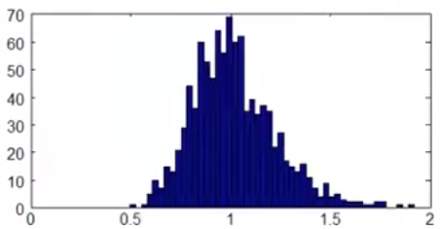

Exemplos
$$hist(x^{0.2})$$

Slide 43
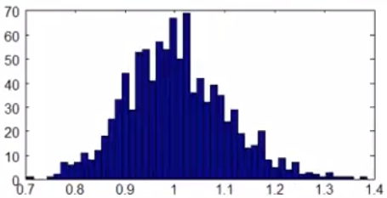

Exemplos
$$hist(x^{0.1})$$

Slide 44
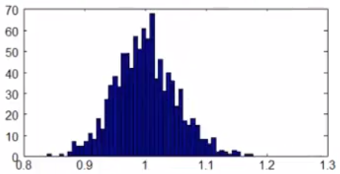

Exemplos
$$hist(x^{0.05})$$

Slide 45
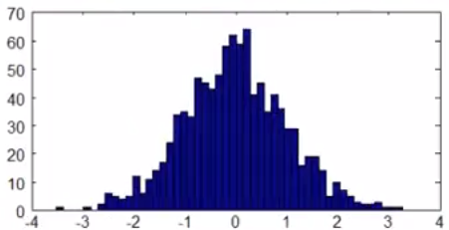

Exemplos
$$hist(\log{x})$$

Slide 46
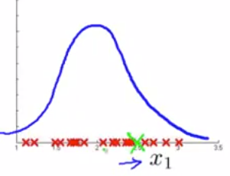
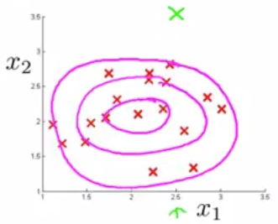


Analisando Possíveis Erros
Objetivos:
$p\left(x\right)$ alta para exemplos $x$normais
$p\left(x\right)$ baixa para exemplos $x$anômalos
Possível Problema
$p\left(x\right)$ alta tanto para exemplos $x$normais quanto para exemplos $x$ anômalos
$$x_{1}=2.5 →anomalia$$
$$p\left(x\right) baixa$$
Solução
propor nova(s) feature(s)

Slide 47

Aplicação Prática III
Monitoramento de computadores em um Data Center:
$x^{(i)}=$ features da máquina $i$
$x_{1}=$ uso de memória
$x_{2}=$ número de acessos ao disco/s
$p(x)$
$x_{3}=$ % de uso da CPU
$x_{4}=$ tráfego da rede
$p\left(x\right)<ε=$ identifica computadores em situação anômala

Slide 48



Definindo Novas Features
Monitoramento de computadores em um Data Center:
$x^{(i)}=$ features da máquina $i$
$x_{1}=$ uso de memória
$x_{2}=$ número de acessos ao disco/s
$x_{3}=$ % de uso da CPU
$x_{3}$cresce
$x_{4}=$ tráfego da rede
$$=$$
$x_{4}$mantém
Situação
Por alguma razão um dos computadores, ao executar uma tarefa, fica preso em um loop infinito
Por alguma razão um dos computadores, ao executar uma tarefa, fica preso em um loop infinito
Algorítmo falha em detectar este tipo de anomalia
Impacto:

Slide 49
Definindo Novas Features
Monitoramento de computadores em um Data Center:
$x^{(i)}=$ features da máquina $i$
$x_{1}=$ uso de memória
$x_{2}=$ número de acessos ao disco/s
$x_{3}=$ % de uso da CPU
$x_{3}$cresce
$x_{4}=$ tráfego da rede
$$=$$
$x_{4}$mantém
Situação
Por alguma razão um dos computadores, ao executar uma tarefa, fica preso em um loop infinito
Por alguma razão um dos computadores, ao executar uma tarefa, fica preso em um loop infinito
Algorítmo falha em detectar este tipo de anomalia
Impacto:

Slide 50


Definindo Novas Features
Monitoramento de computadores em um Data Center:
$x^{(i)}=$ features da máquina $i$
$x_{1}=$ uso de memória
$x_{2}=$ número de acessos ao disco/s
$x_{3}=$ % de uso da CPU
$x_{3}$cresce
$x_{4}=$ tráfego da rede
$$=$$
$x_{4}$mantém
Situação
Por alguma razão um dos computadores, ao executar uma tarefa, fica preso em um loop infinito
Por alguma razão um dos computadores, ao executar uma tarefa, fica preso em um loop infinito
Solução:
$$x_{5}=\frac{CPU load}{net traffic}$$
$$x_{6}=\frac{{\left(CPU load\right)}^{2}}{net traffic}$$

Slide 51
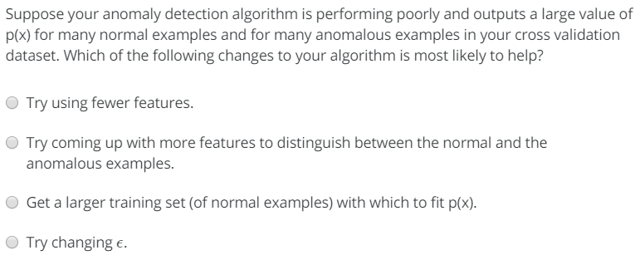

Slide 52
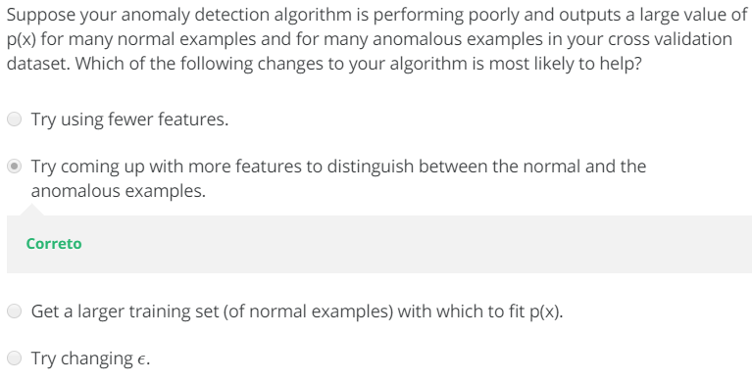

Slide 53
Detecção de Anomalia:
Escolhendo Features

Slide 54

K-Means:
Inicialização Randômica

Slide 55










Relembrando Procedimento
1) Inicializar randomicamente $K$ centroides de cluster $μ_{1}, μ_{2}, …, μ_{k}∈R^{n}$
$$μ_{1}$$
$$μ_{2}$$
2) Repetir {
Cluster assignment step = $\min{J\left(…\right)→c^{(1)}, c^{(2)} →fixando μ_{1}, …μ_{K}}$
$$for i=1 to m$$
$c^{\left(i\right)}≔$ índice (de 1 a K) do centroide de cluster mais próximo de $x^{\left(i\right)}$
$${\left|\left|x^{\left(i\right)}−μ_{k}\right|\right|}^{2}$$
$$Ex:c^{(i)}=3→cluster 3 mais$$
$$\min_{k}{}$$
$$próximo do exemplo x^{(i)}$$
$$c^{(i)}$$
$$for k=1 to K$$
$μ_{k}≔$ media de pontos assimilados ao cluster $k$
Move centroid step = $\min{J\left(…\right)→μ_{1}, …, μ_{K}}$
}

Slide 56

Relembrando Procedimento
1) Inicializar randomicamente $K$ centroides de cluster $μ_{1}, μ_{2}, …, μ_{k}∈R^{n}$
$$μ_{1}$$
$$μ_{2}$$
2) Repetir {
Cluster assignment step = $\min{J\left(…\right)→c^{(1)}, c^{(2)} →fixando μ_{1}, …μ_{K}}$
$$for i=1 to m$$
$$for i=1 to m$$
$c^{\left(i\right)}≔$ índice (de 1 a K) do centroide de cluster mais próximo de $x^{\left(i\right)}$
$${\left|\left|x^{\left(i\right)}−μ_{k}\right|\right|}^{2}$$
$$Ex:c^{(i)}=3→cluster 3 mais$$
$$\min_{k}{}$$
$$próximo do exemplo x^{(i)}$$
$$c^{(i)}$$
$$for k=1 to K$$
$μ_{k}≔$ media de pontos assimilados ao cluster $k$
Move centroid step = $\min{J\left(…\right)→μ_{1}, …, μ_{K}}$
}
}

Slide 57




Inicializando os Centróides
É necessário possuir $K<m$
Seria estranho possuir uma quantidade de clusters maior do que a quantidade de amostras
Escolher$K$ exemplos aleatoriamente
Escolher amostras de forma aleatória
Definir os centroides $μ_{1}, …, μ_{K}$ na mesma localização dos$K$ exemplos
Cada centroide será colocado exatamente no mesmo pontos que os K exemplos
$$μ_{1}$$
$$μ_{2}$$

Slide 58
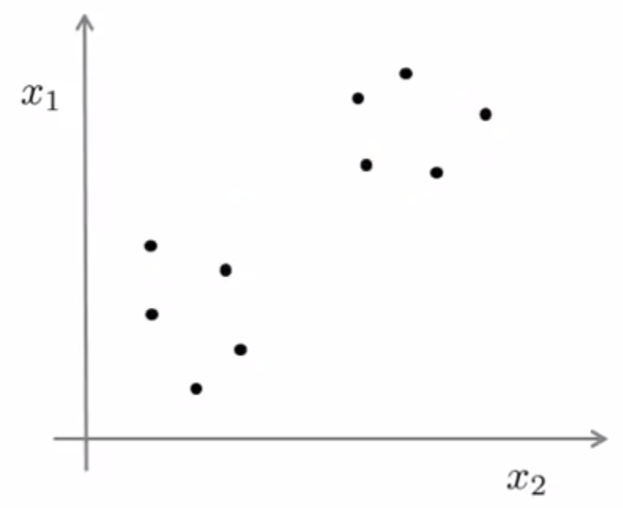
Inicializando os Centróides
É necessário possuir $K<m$
Seria estranho possuir uma quantidade de clusters maior do que a quantidade de amostras
Escolher$K$ exemplos aleatoriamente
Escolher amostras de forma aleatória
Definir os centroides $μ_{1}, …, μ_{K}$ nos $K$ exemplos
Seria possível inicializar de forma “errada”?
Cada centroide será colocado em cada ponto
$$μ_{1}$$
$$μ_{2}$$

Slide 59


Inicializando os Centróides
$$μ_{1}=x^{(i)}$$
$$μ_{2}=x^{(j)}$$
Dependendo da inicialização, o algoritmo
K-Means pode chegar a diferentes soluções
$$μ_{1}$$
$$μ_{2}$$

Slide 60
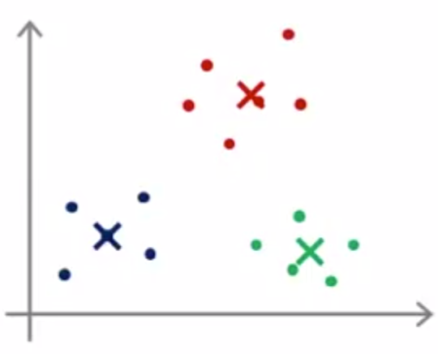
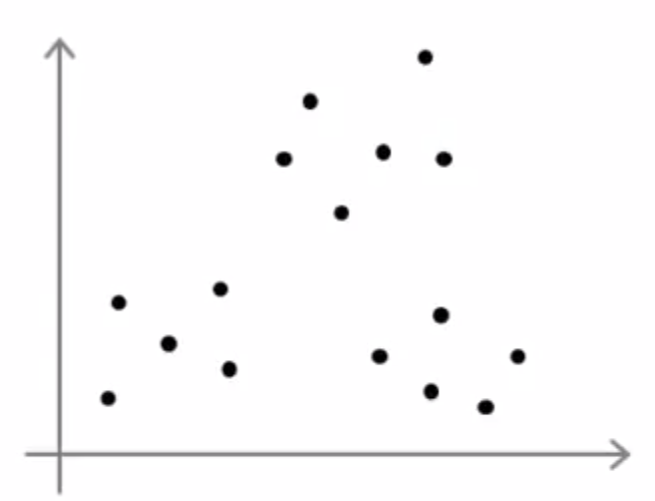
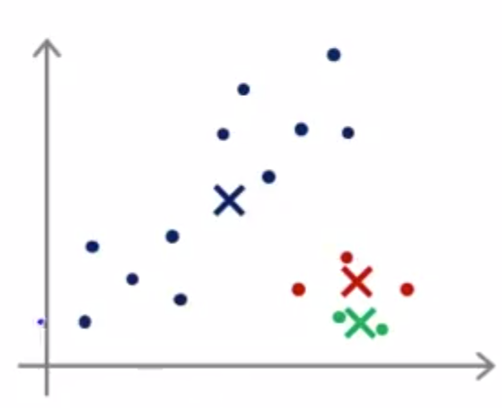
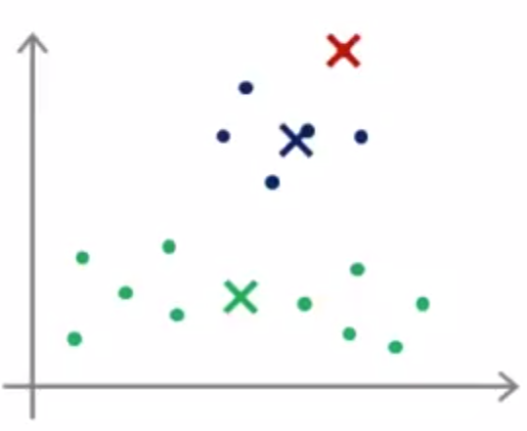


Mínimo Local
$$K=3?$$
$$J(c^{\left(1\right)},…, c^{\left(m\right)}, μ_{1}, …, μ_{K})$$
Presa no mínimo local

Slide 61


Mínimo Local
É possível evitar o mínimo local com a inicialização randômica?
$$μ_{1}$$
$$μ_{2}$$

Slide 62


Múltiplas Inicializações
$$for i=1 to 100$$
{
Inicializar K-Means aleatoriamente
Rodar o algoritmo e coletar $c^{\left(1\right)},…, c^{\left(m\right)}, μ_{1}, …, μ_{K}$
Computar a função custo (função distorção)
${J(c}^{\left(1\right)},…, c^{\left(m\right)}, μ_{1}, …, μ_{K})$
}
Salvar parâmetros que retornaram o menor custo ${J(c}^{\left(1\right)},…, c^{\left(m\right)}, μ_{1}, …, μ_{K})$
* Esse método é extremamente efetivo quando há um número pequeno de clusters (K entre 2 e 10)

Slide 63
K-Means:
Número Ótimo de Clusters

Slide 64
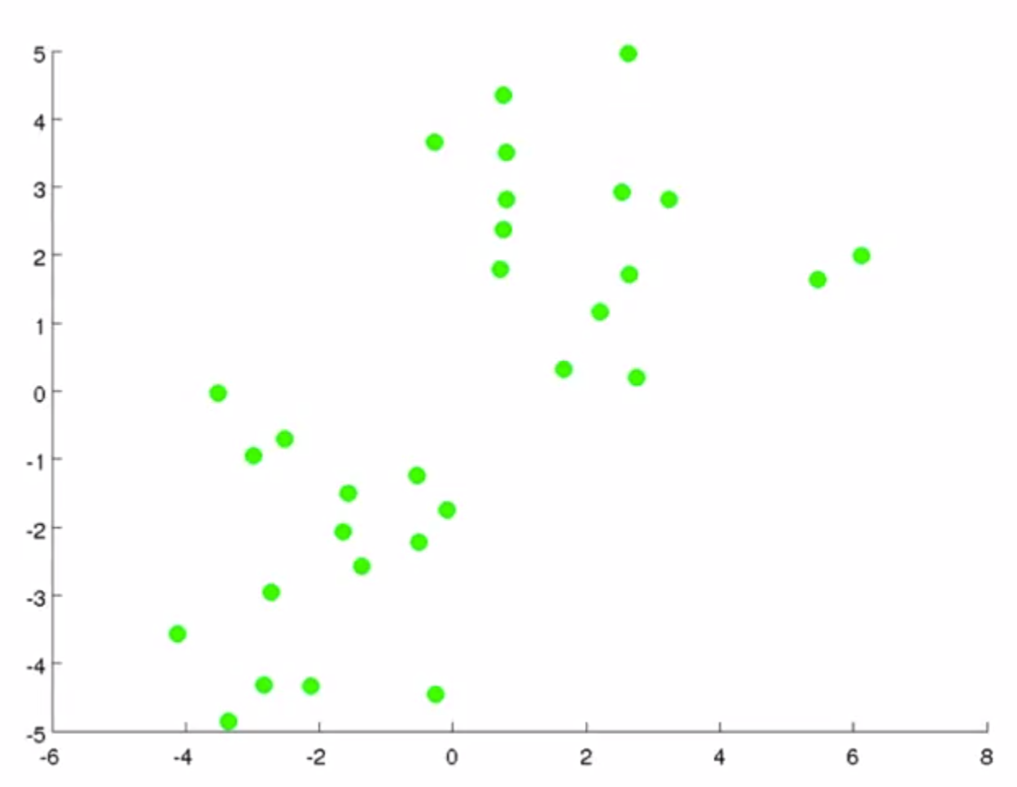
K Ótimo
É possível definir?
Existem técnicas para isso...
... ou trata-se de uma definição visual?

Slide 65
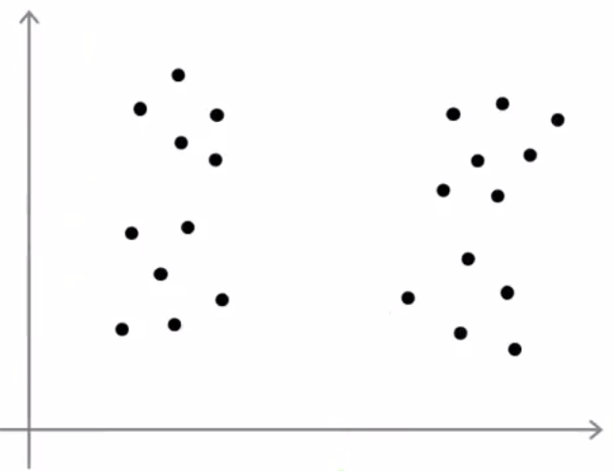




O Valor de K
$$K=4?$$
$$K=2?$$
$$K=3?$$
$$K=…?$$

Slide 66
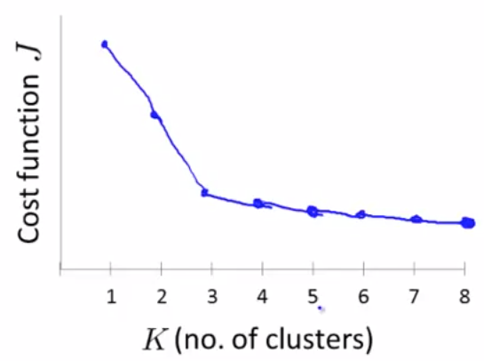
O Método Elbow
K ótimo = 3
Coletada a função de custo p/ cada K;
Espera-se um decréscimo de J conforme o aumento do número de clusters K;
“Elbow” (cotovelo)
Porém, existe um ponto em específico...
Sempre este ponto ficará visível?

Slide 67

O Método Elbow
K ótimo = 3
K ótimo = ?
“Elbow” (cotovelo)

Slide 68

Escolhendo o Valor de K
Importante considerar o problema de negócio e a influência de K nos resultados obtidos
(P, M, G)
(PP, M, G, GG, XG)
G
M
XG
GG
P
G
M
PP

Slide 69
Escolhendo o Valor de K
(P, M, G)
(PP, M, G, GG, XG)
G
M
XG
GG
P
G
M
PP
Decisão de K: Satisfação dos clientes? Resultados das vendas? Impactos na fabricação?

